Slide 1
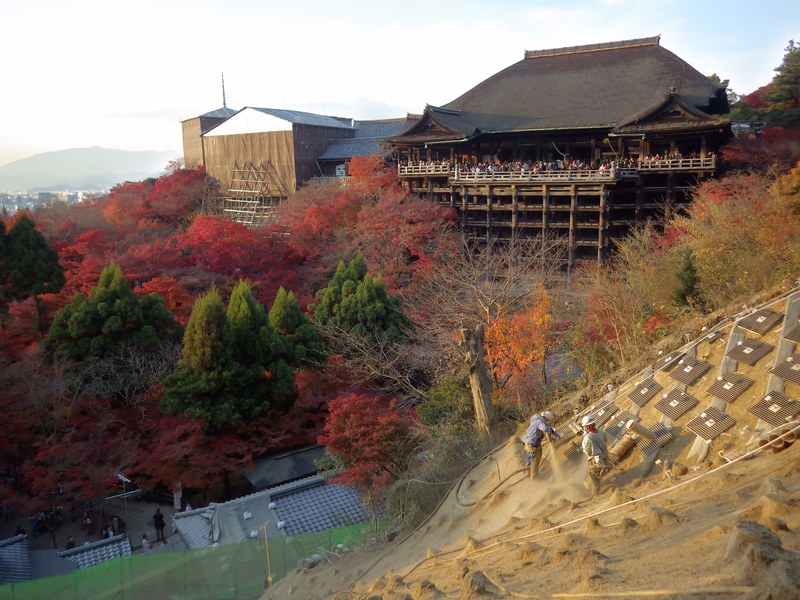
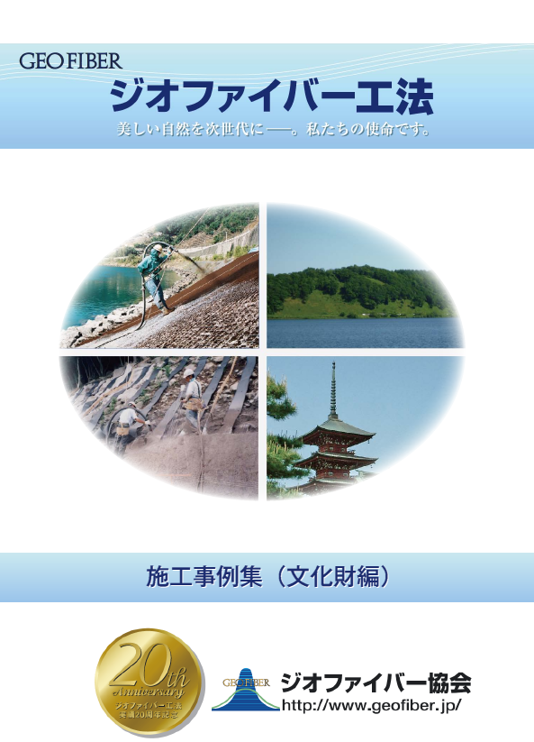
九州建設技術フォーラム2020
§.文化財を未来につなぐジオファイバー
福岡県ジオファイバー協会

Slide 2
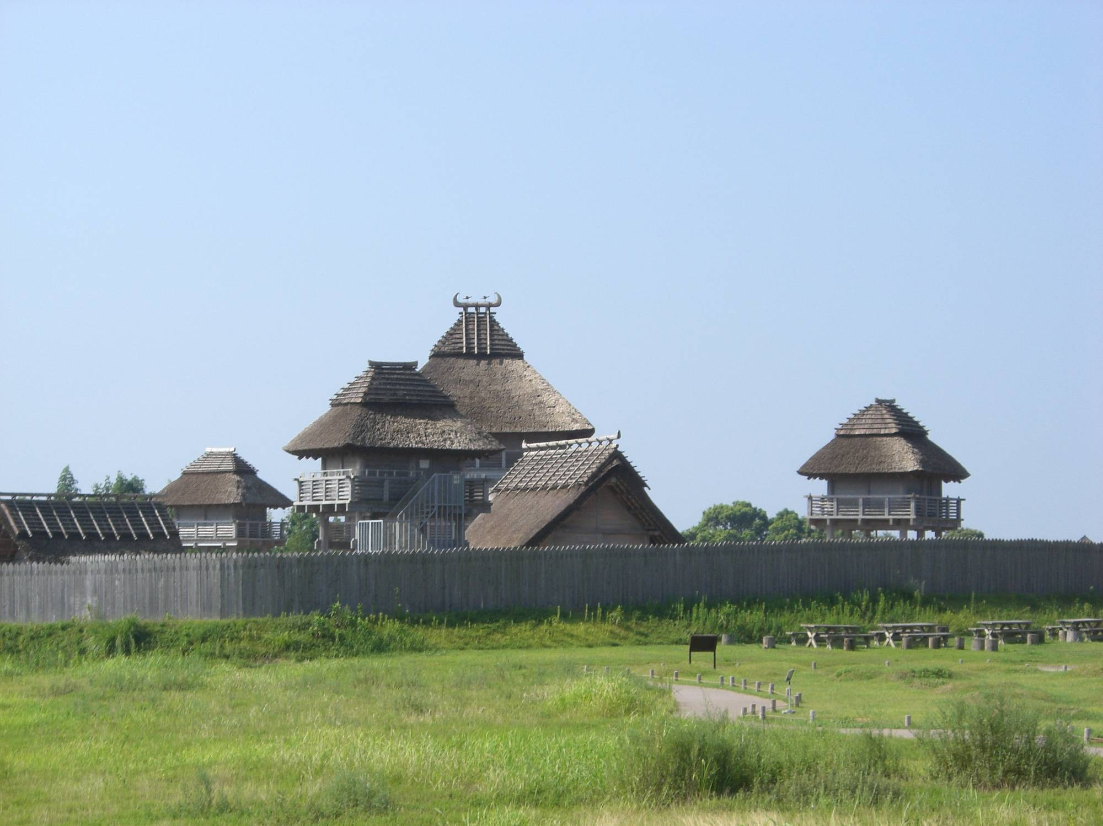
§1.吉野ヶ里遺跡-1
吉野ヶ里遺跡
（国営吉野ケ里公園事務所）
九州(9)
Notes:
吉野ケ里遺跡の例です。

Slide 3
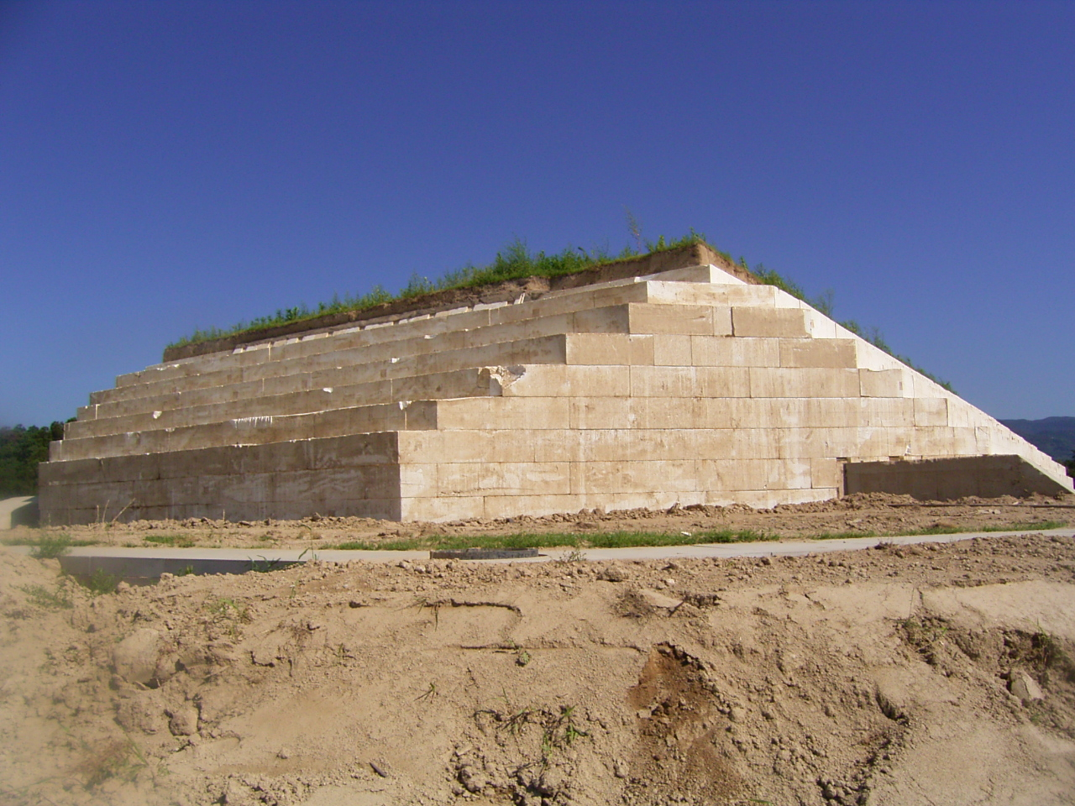
§1.吉野ヶ里遺跡-2
北墳丘墓の造成☛
☛ジオファイバー施工前

Slide 4
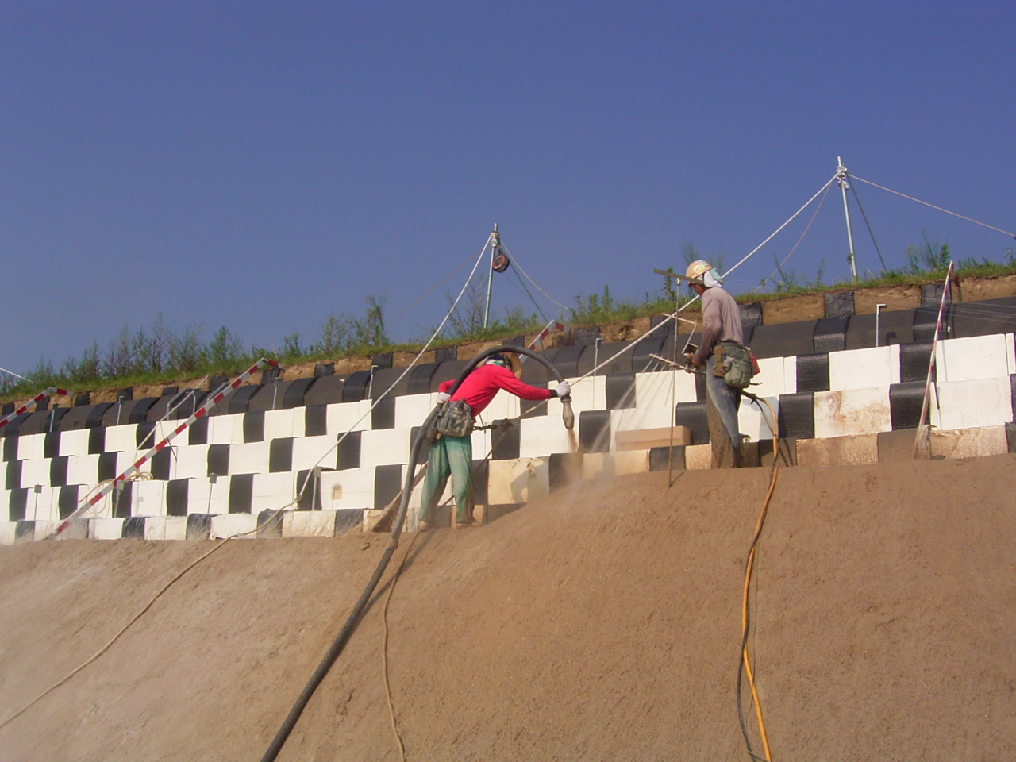
§1.吉野ヶ里遺跡-3
北墳丘墓の造成☛
☛ジオファイバー施工中
Notes:
右下が「北墳墓」にある資料館です。発掘の状況そのままで、甕管等が見られる資料館です。
この資料館自体はコンクリート造の直方体の建築物ですので、景観的に違和感のないような工夫としてジオファイバーが施工されています。
その外観が左下の写真です。

Slide 5
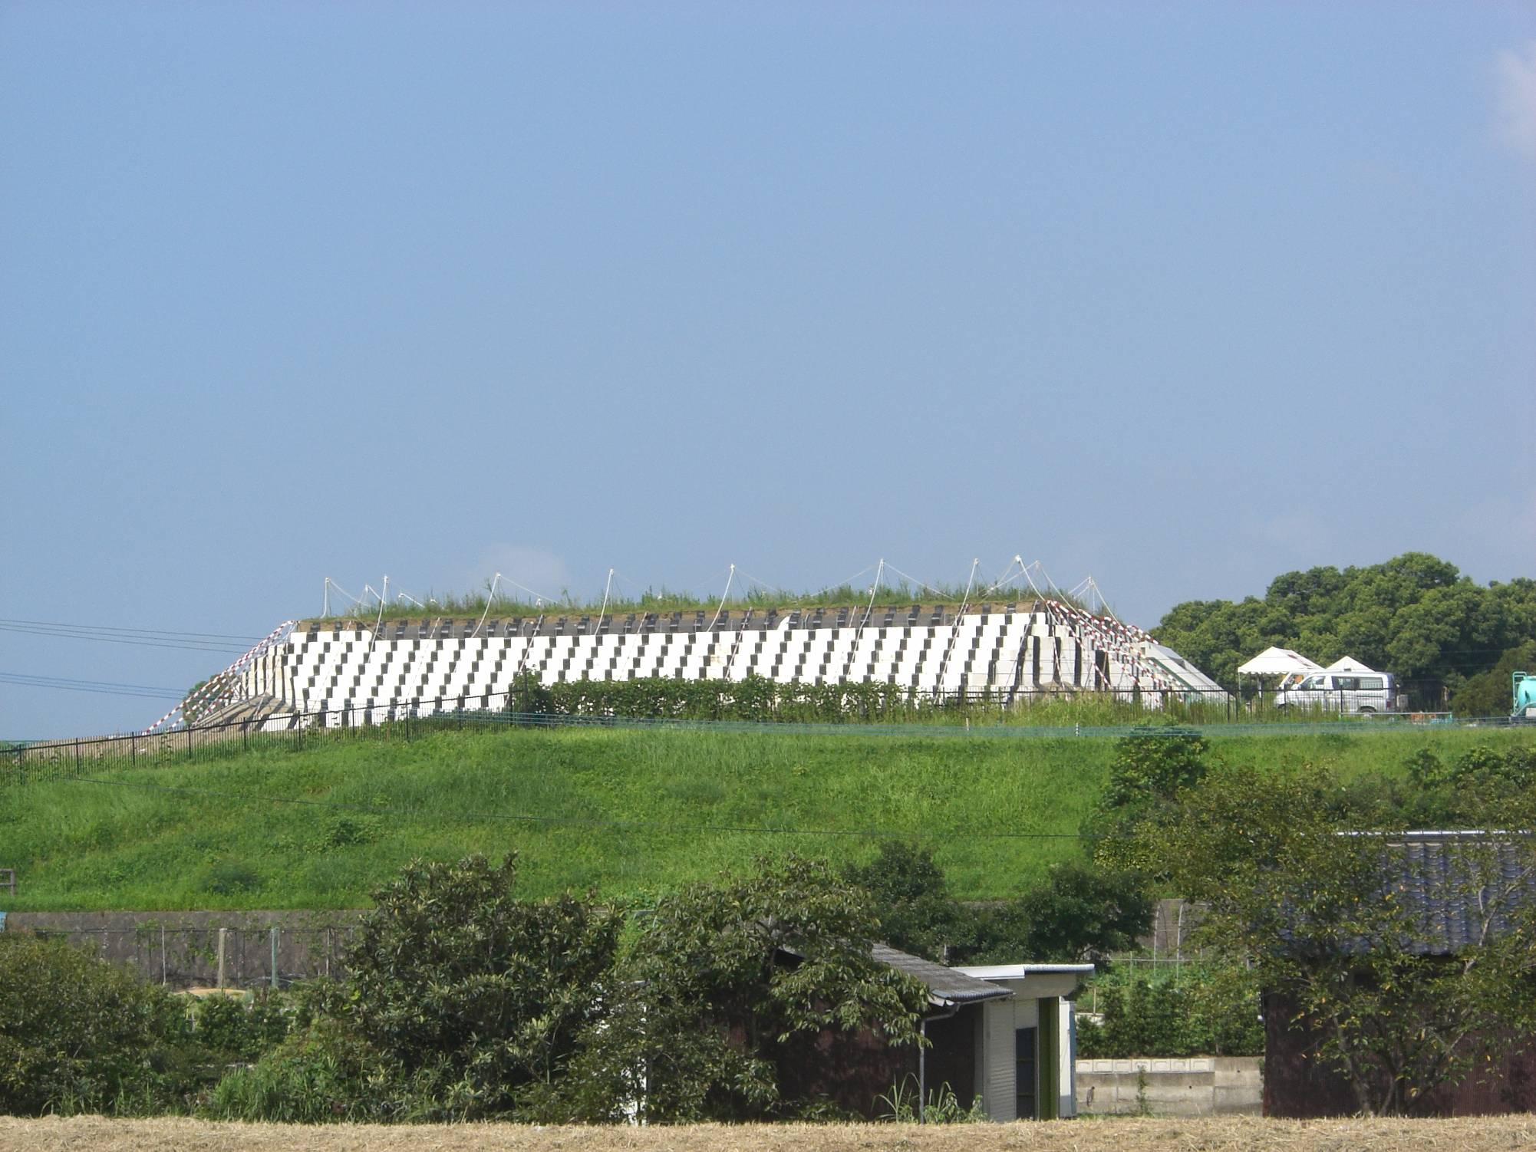
§1.吉野ヶ里遺跡-4
北墳丘墓の造成☛
☛ジオファイバー施工中
九州(9)
Notes:
施工中のものですが発泡スチロールを階段状に敷き並べています。
---------------------------------------（クリック後）
連続繊維補強度を造成しています。
---------------------------------------（クリック後）
表面の植生工は張り芝です。

Slide 6
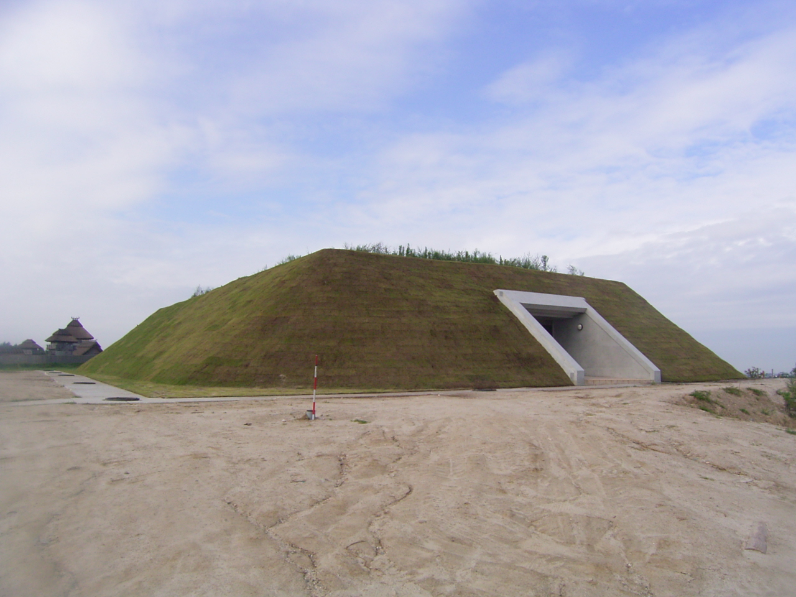
§1.吉野ヶ里遺跡-5
北墳丘墓の造成☛
☛ジオファイバー施工完了

Slide 7
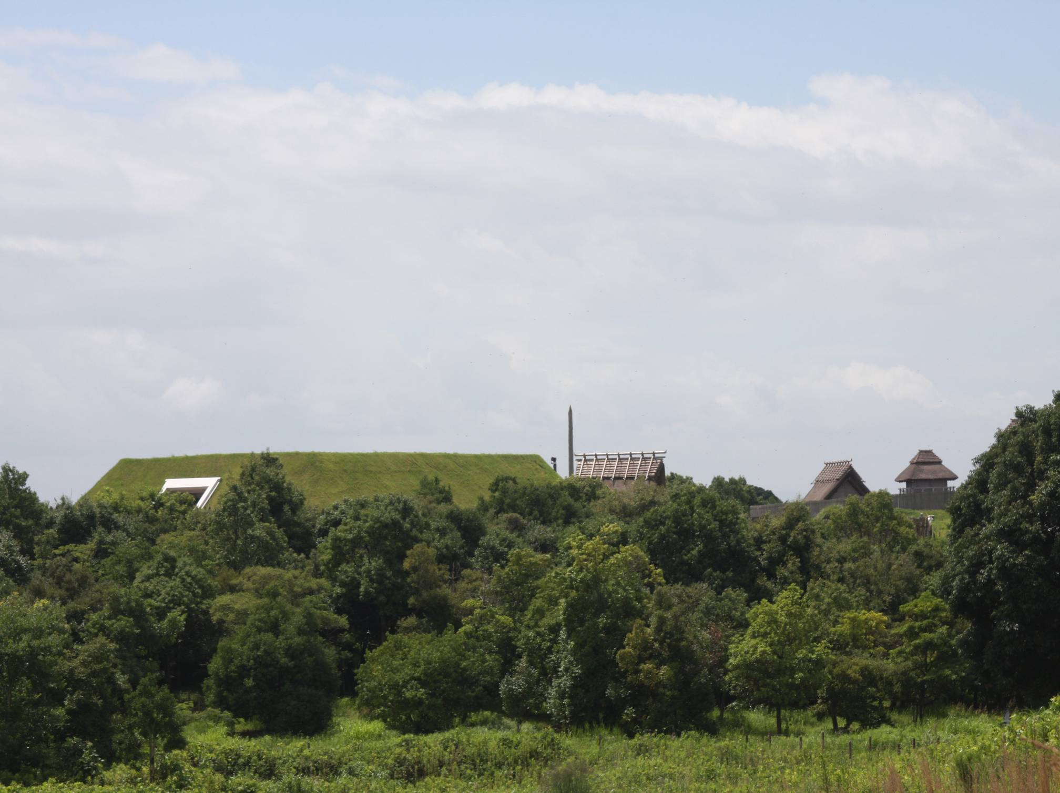
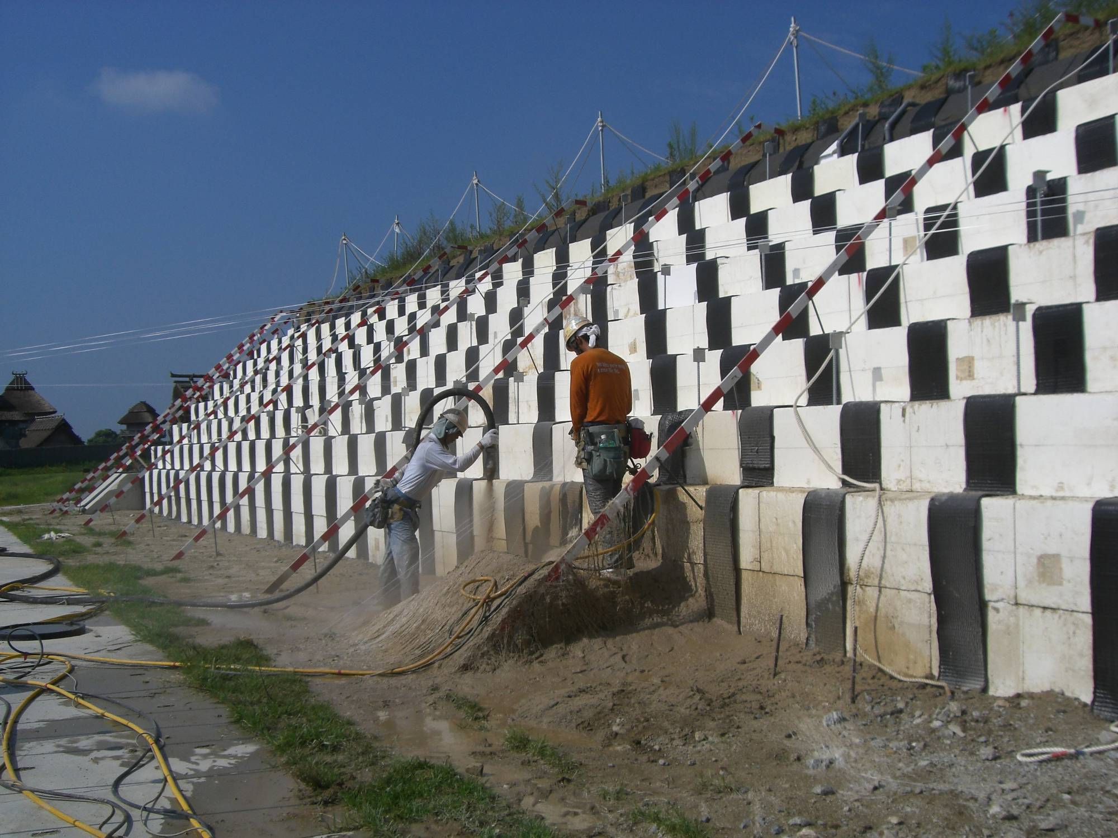
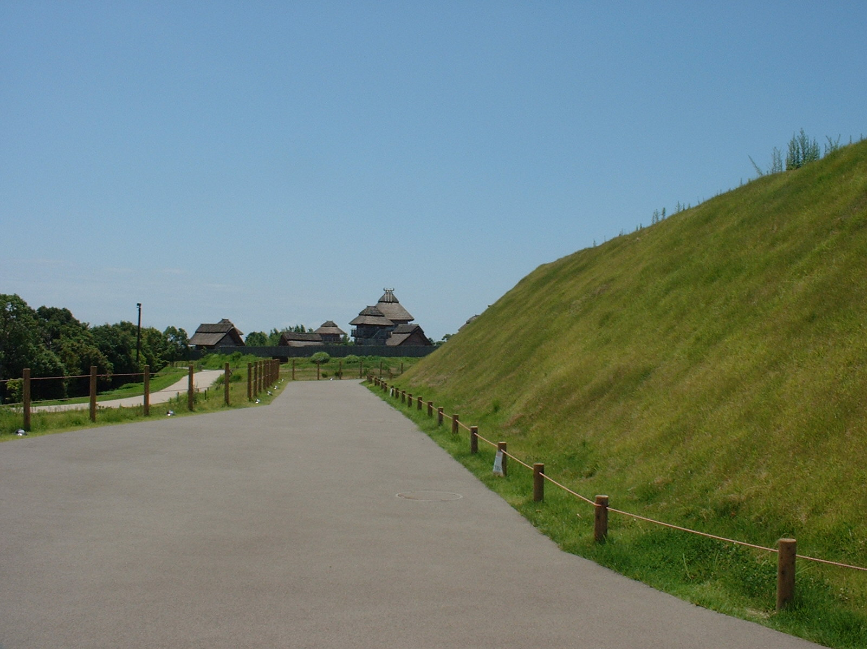
§1.吉野ヶ里遺跡-6
北墳丘墓の造成☛
☛ジオファイバー施工完了
九州(9)
Notes:
白くて四角に見えているところが資料館への入り口です。

Slide 8
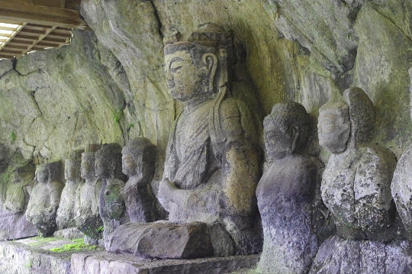
§2.国宝『臼杵石仏』-1

Slide 9
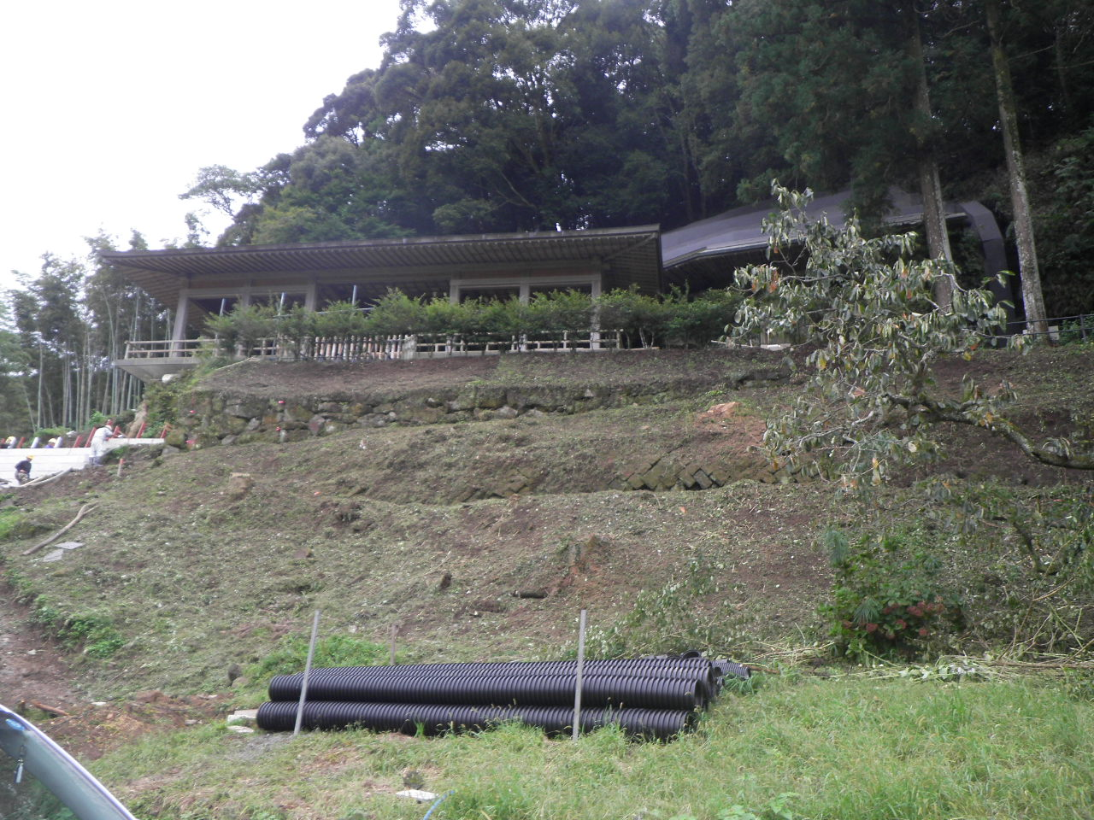
§2.国宝『臼杵石仏』-2
建屋前法面☛
☛ジオファイバー施工前

Slide 10
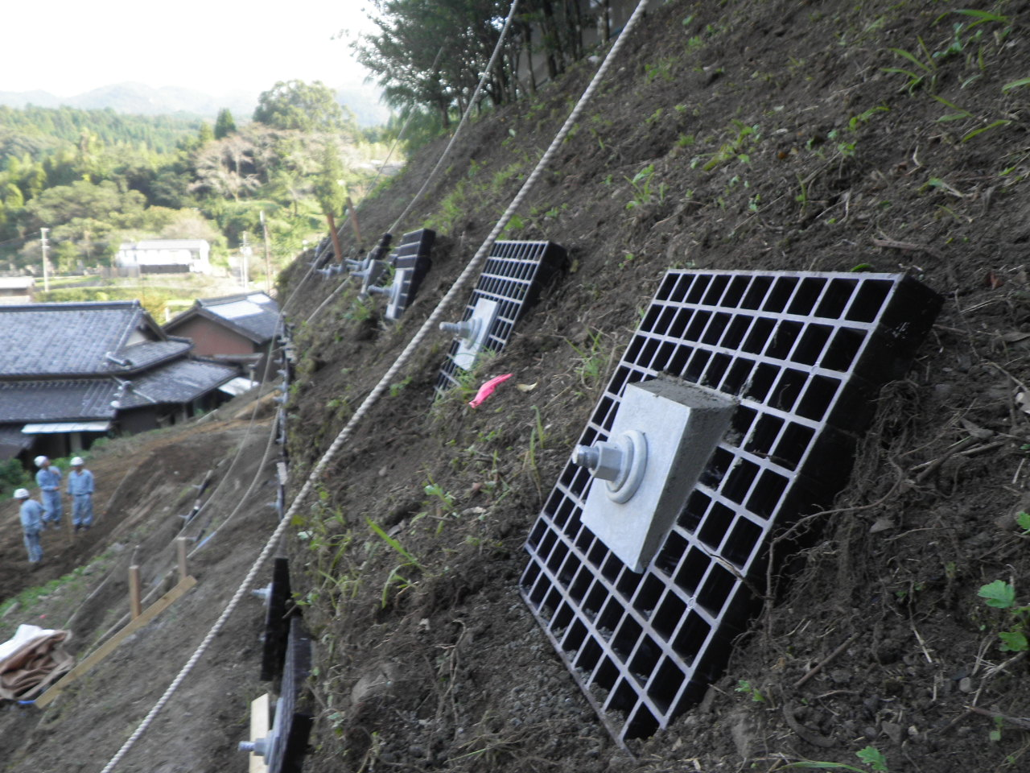
§2.国宝『臼杵石仏』-3
建屋前法面☛
☛ジオファイバー施工中

Slide 11
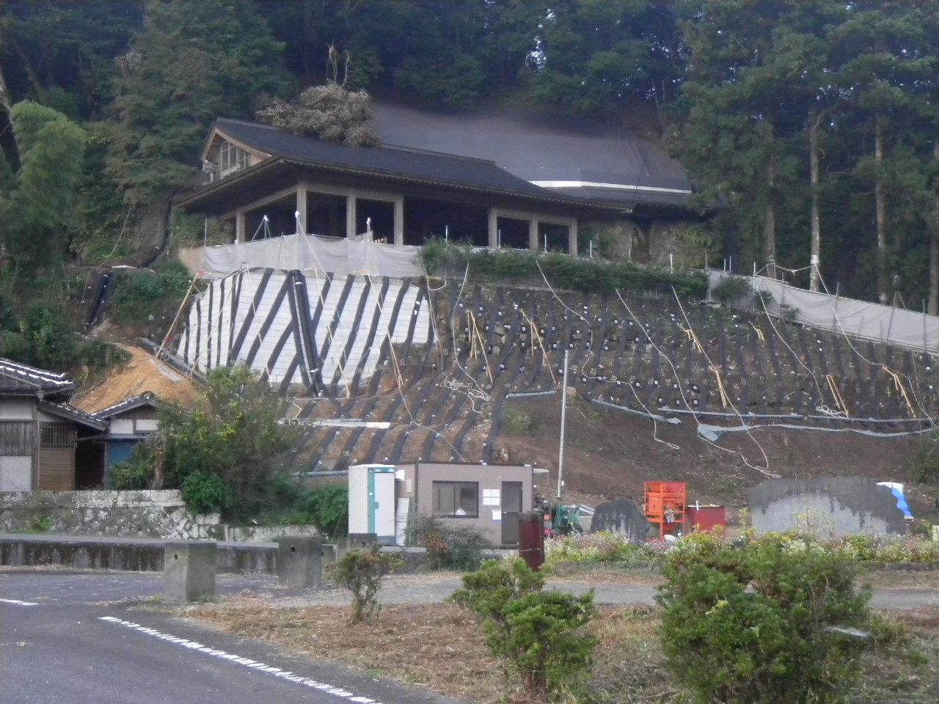
§2.国宝『臼杵石仏』-4
建屋前法面☛
☛ジオファイバー施工中

Slide 12
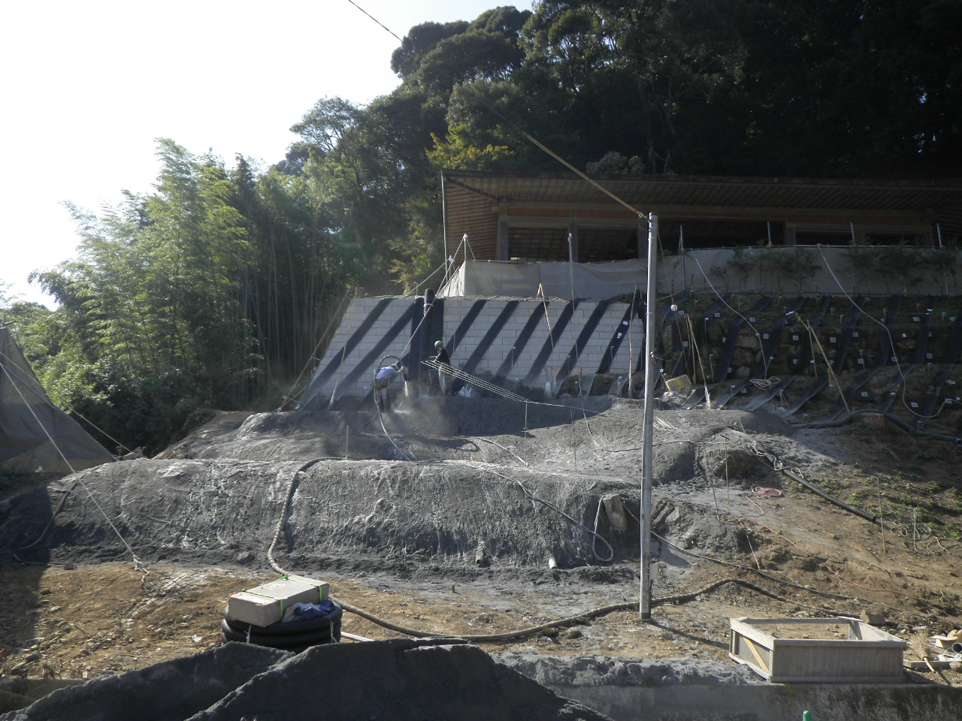
§2.国宝『臼杵石仏』-5
建屋前法面☛
☛ジオファイバー施工中

Slide 13
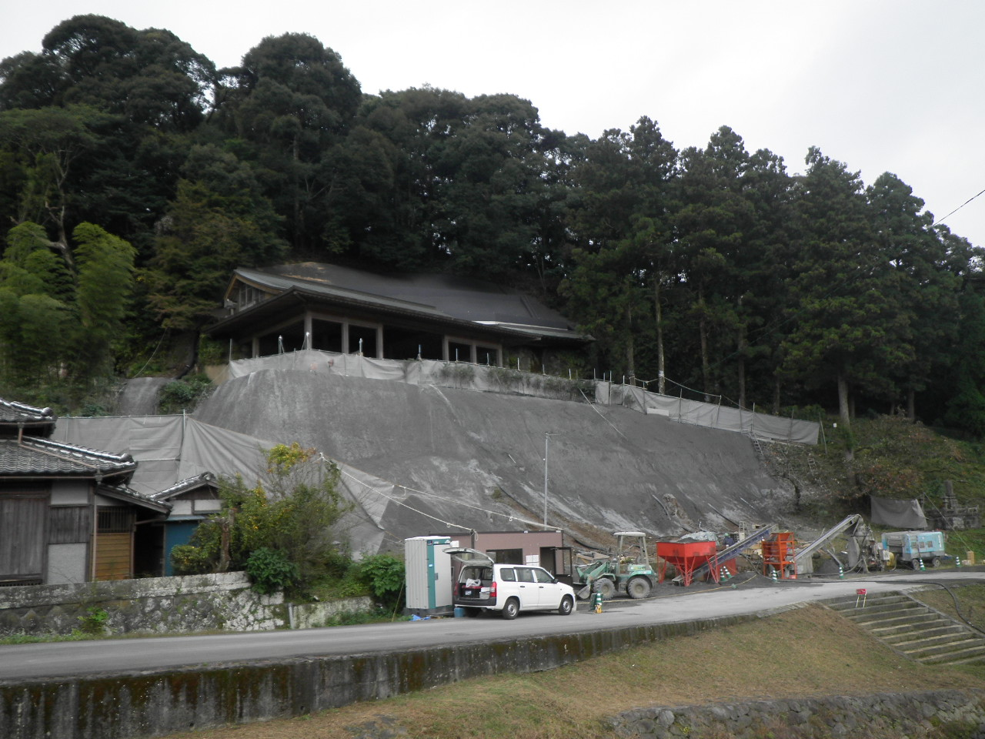
§2.国宝『臼杵石仏』-6
建屋前法面☛
☛ジオファイバー施工中

Slide 14
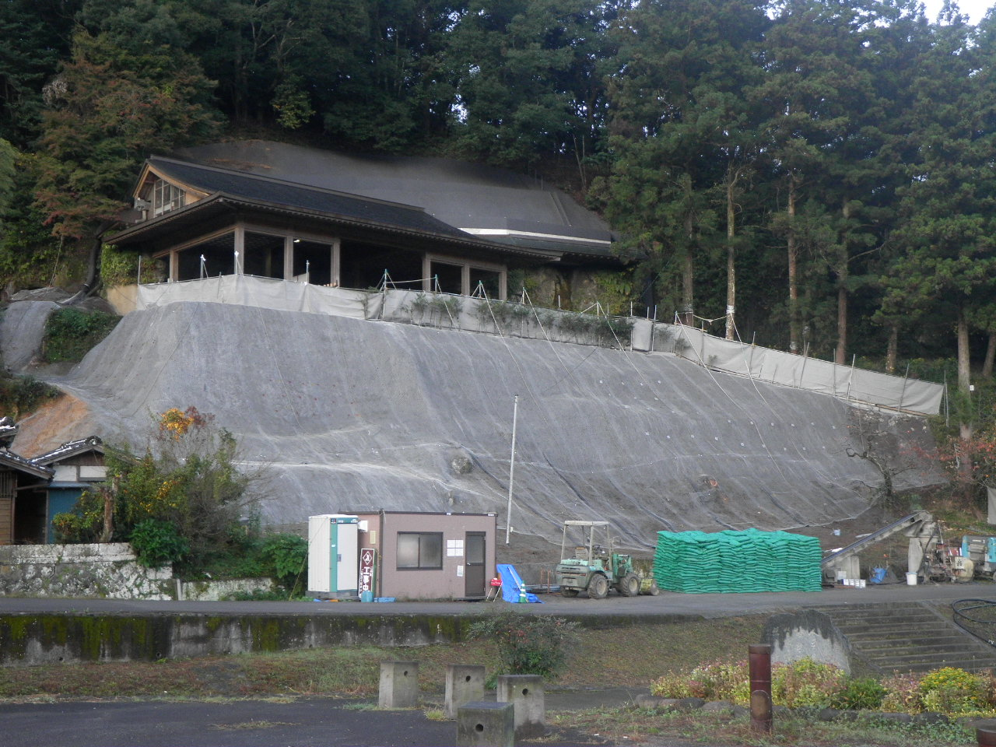
§2.国宝『臼杵石仏』-7
建屋前法面☛
☛ジオファイバー施工中

Slide 15
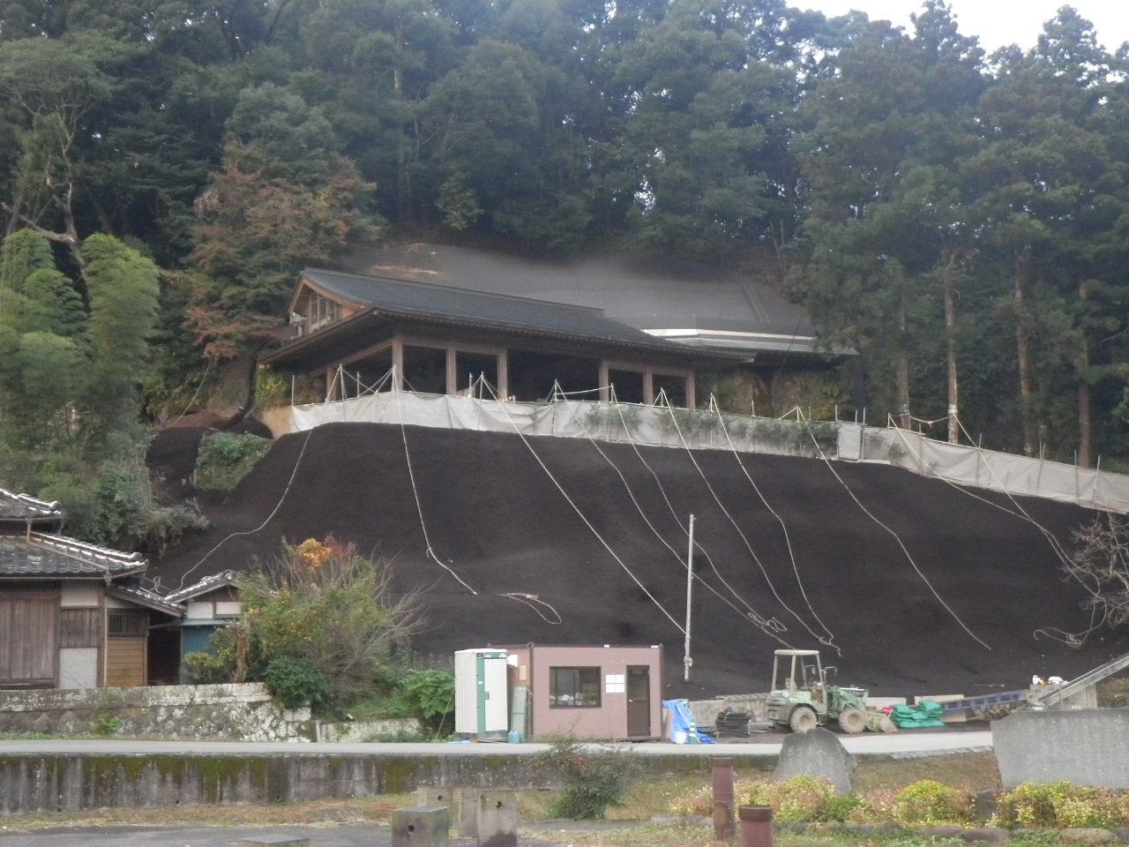
§2.国宝『臼杵石仏』-8
建屋前法面☛
☛ジオファイバー施工中

Slide 16
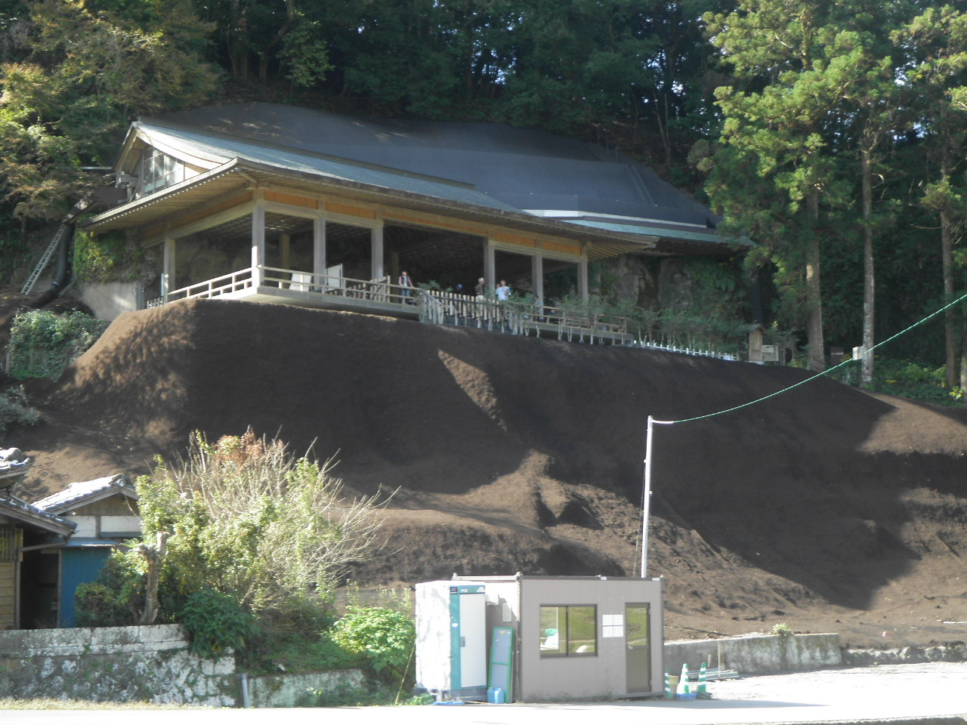
§2.国宝『臼杵石仏』-9
建屋前法面☛
☛ジオファイバー施工完了

Slide 17
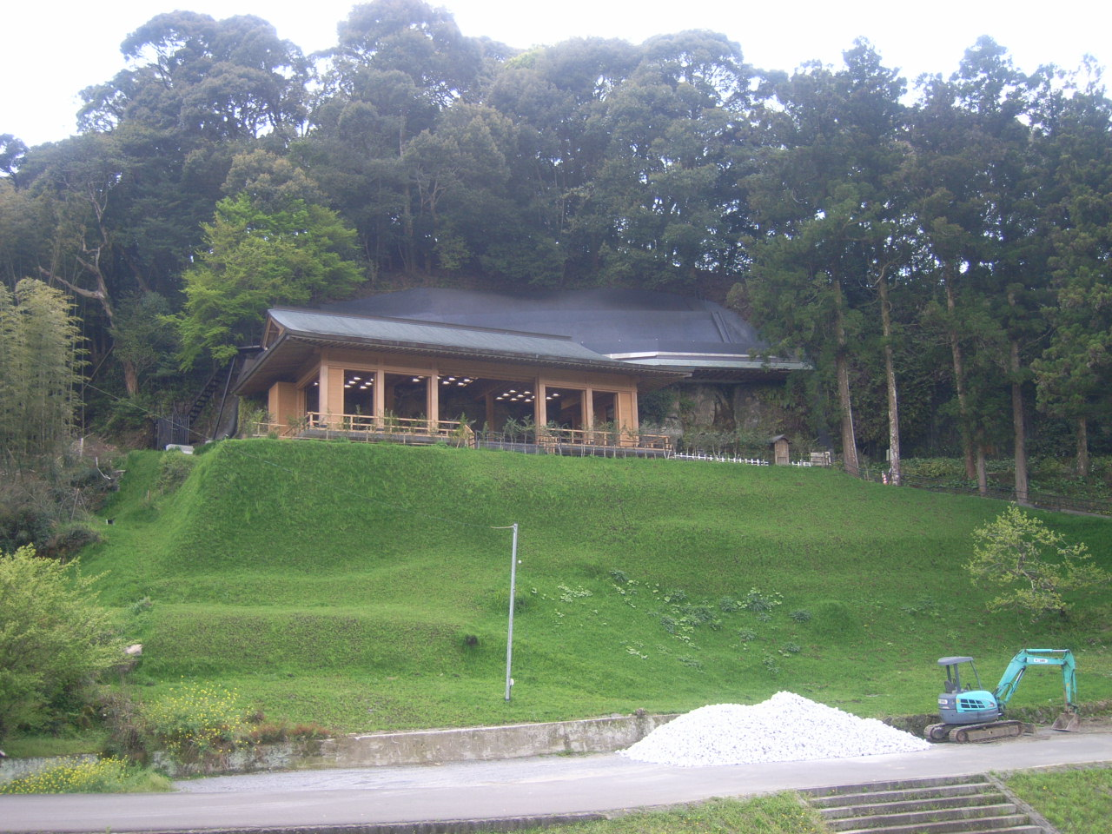
§2.国宝『臼杵石仏』-10
建屋前法面☛
☛ジオファイバー施工３か月後

Slide 18
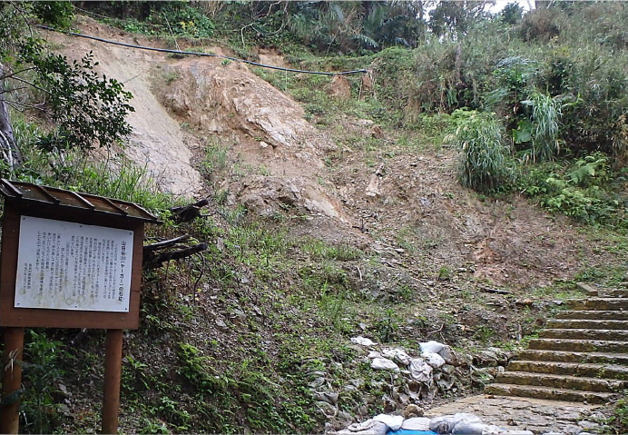
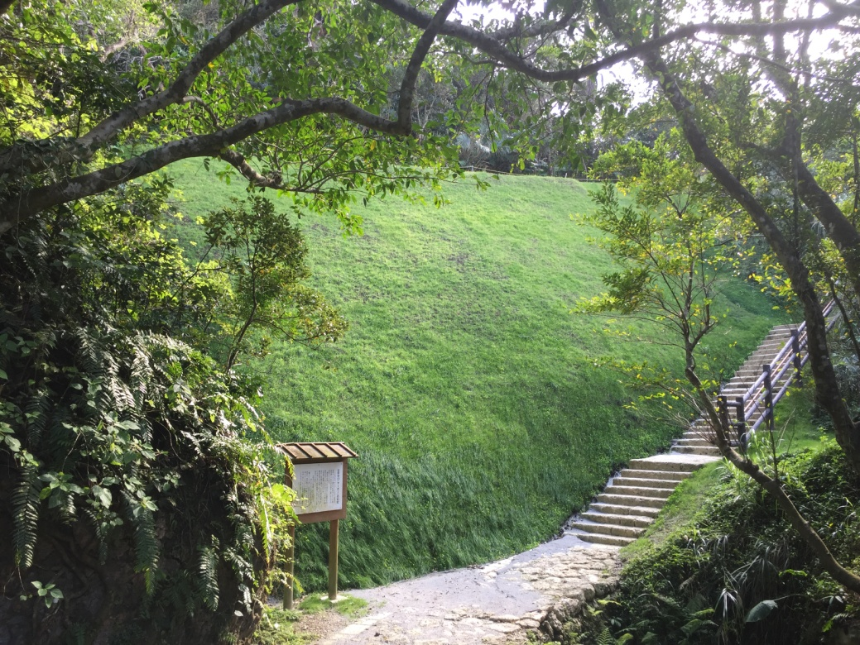
§3.恩納村山田谷川-1
山田城古道災害復旧工事(A=290m2)
着工前
2017/2/27

Slide 19
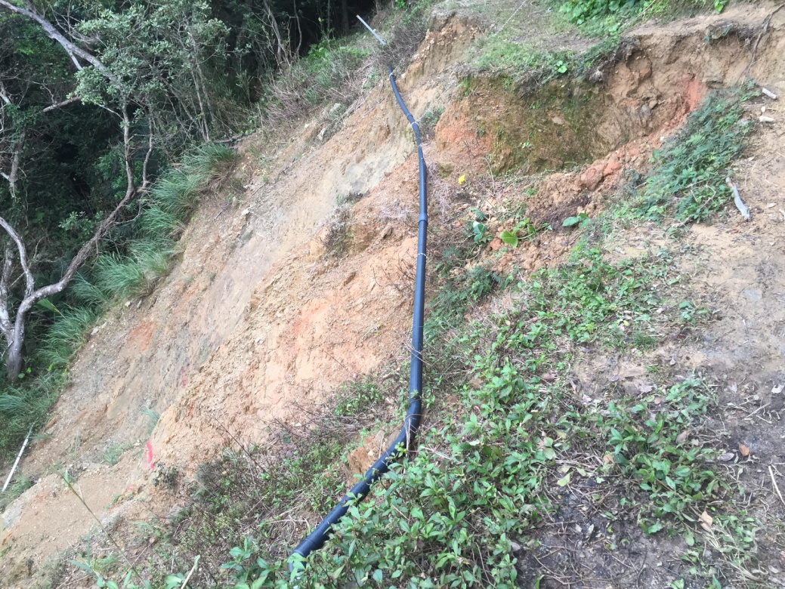
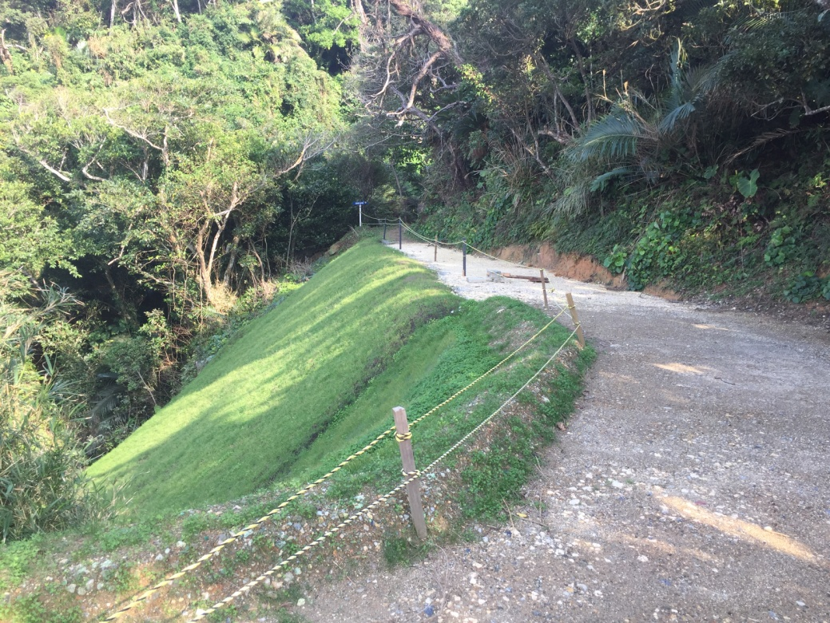
§3.恩納村山田谷川-2
山田城古道災害復旧工事(A=290m2)
着工前
2017/2/27

Slide 20
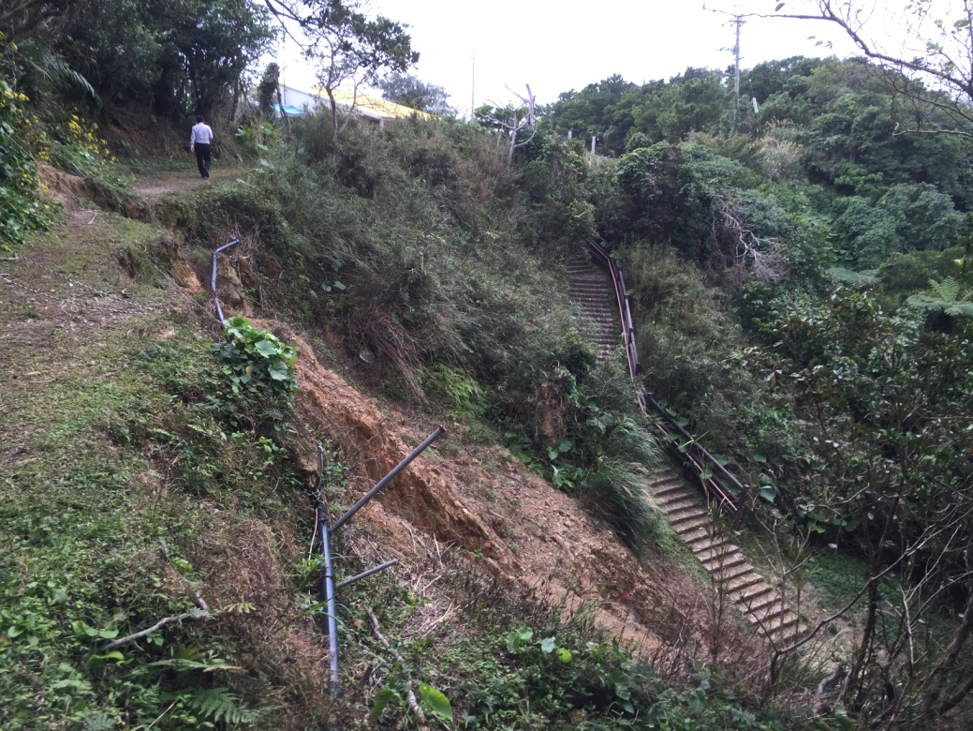
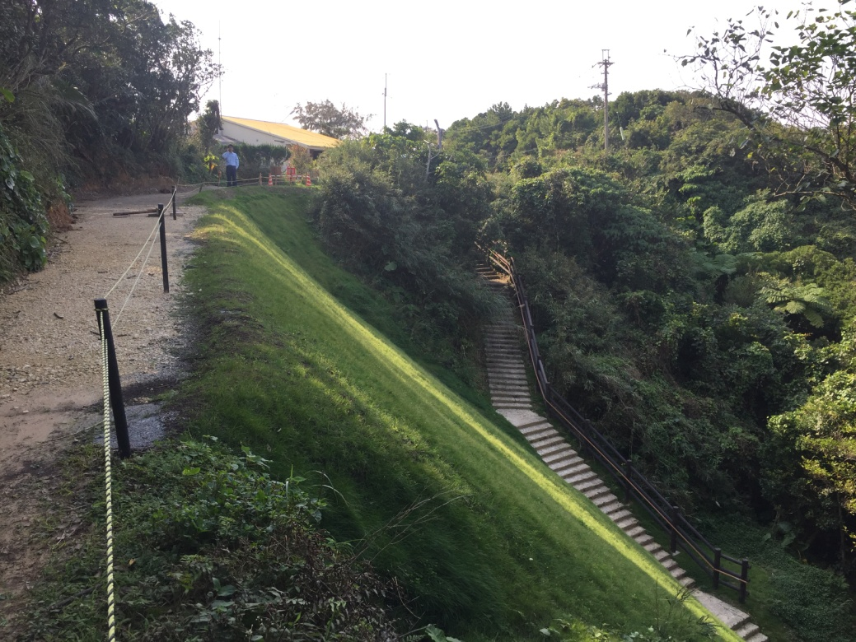
§3.恩納村山田谷川-3
山田城古道災害復旧工事(A=290m2)
着工前
2017/2/27

Slide 21
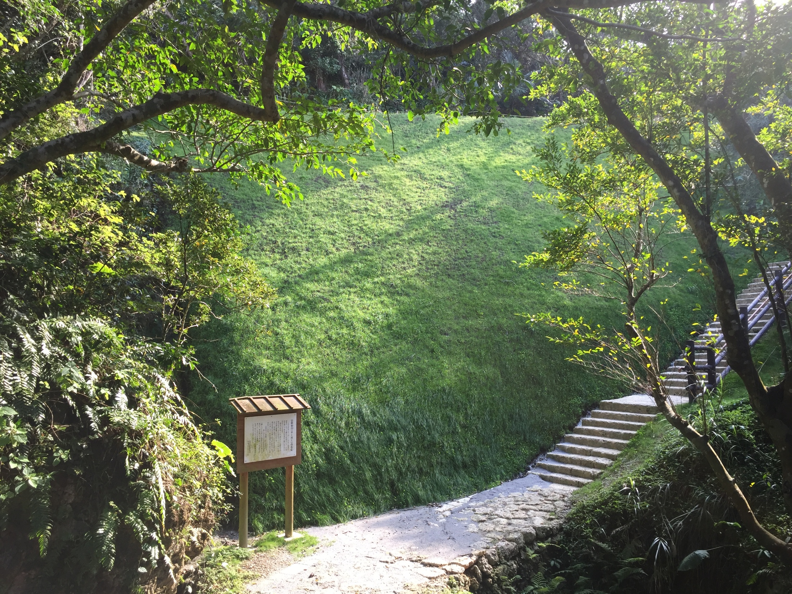
§3.恩納村山田谷川-4
山田城古道災害復旧工事(A=290m2)

Slide 22
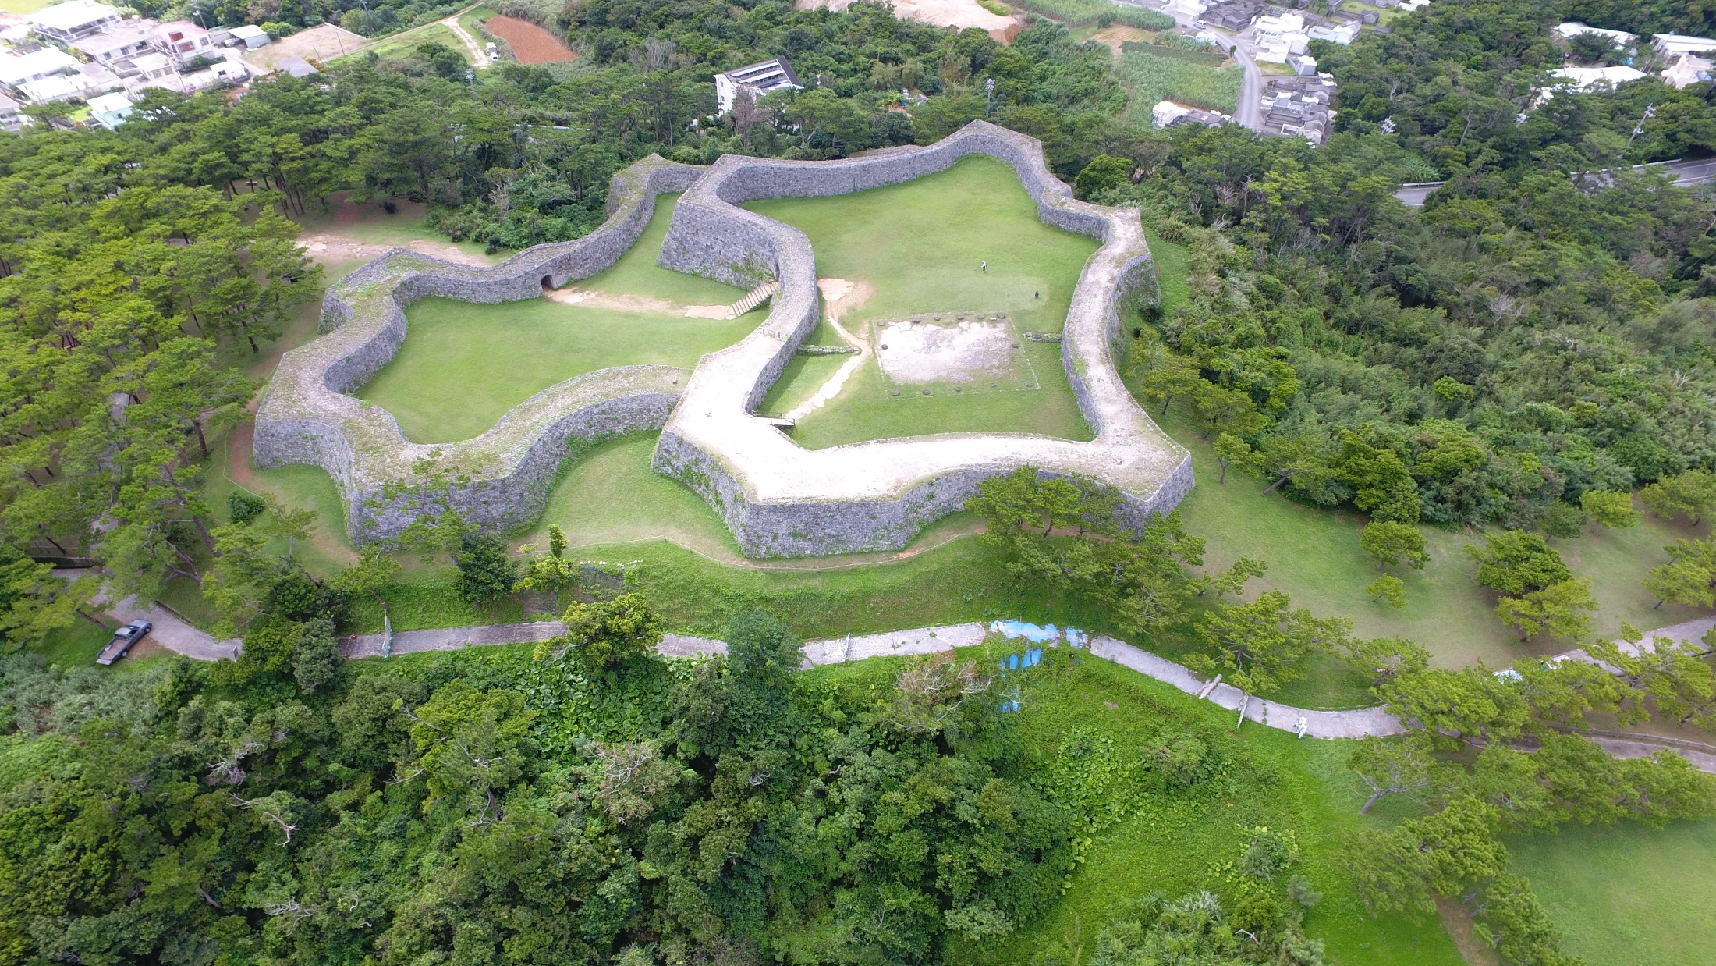
§4.世界遺産『座喜味城』-1
☛着工前
日特建設株式会社 九州支店 技術部

Slide 23
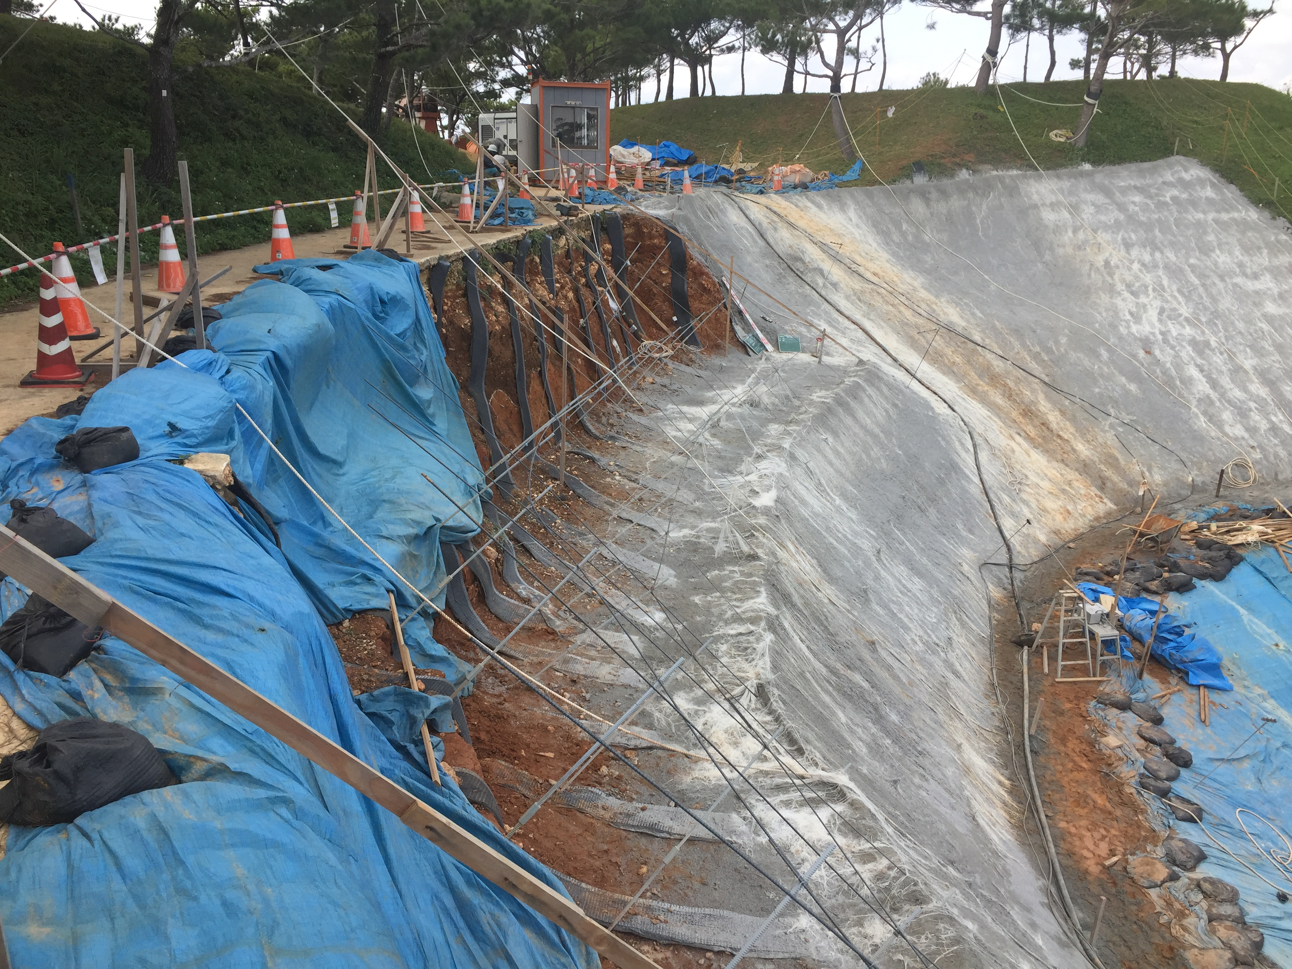
§4.世界遺産『座喜味城』-2
☛施工中

Slide 24
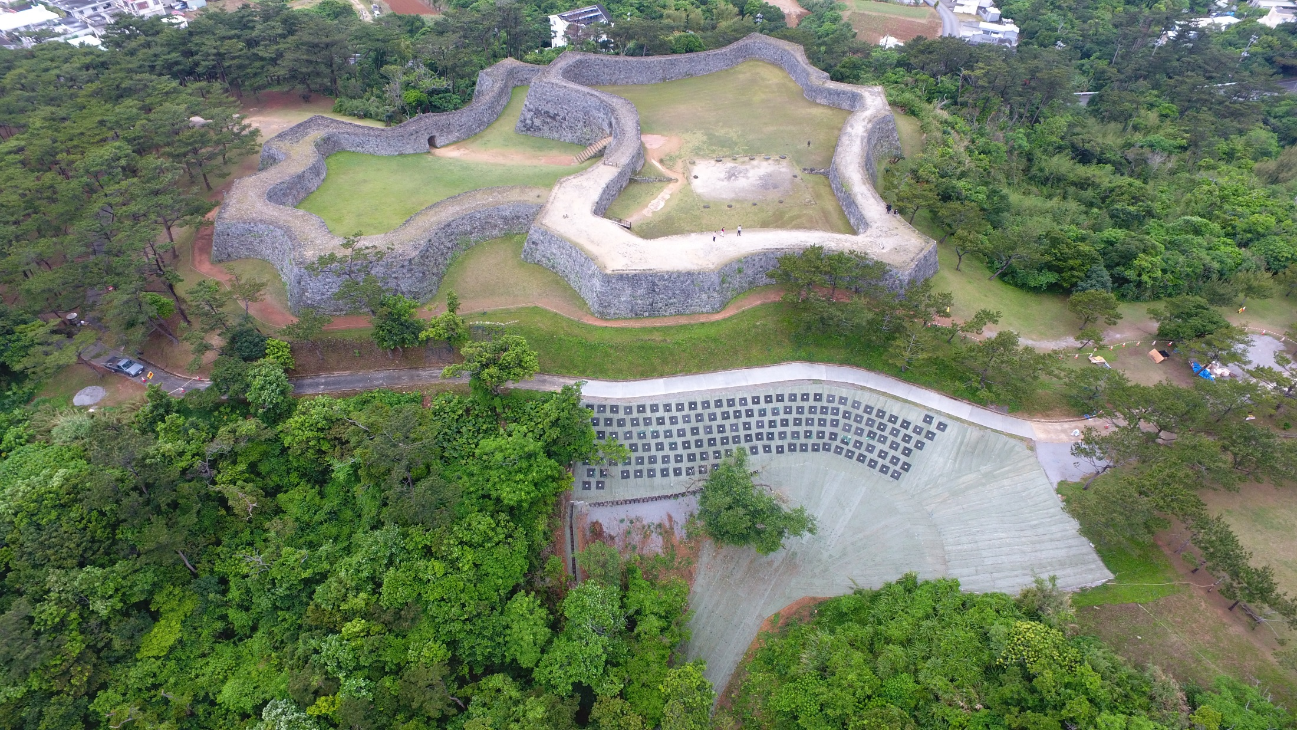
§4.世界遺産『座喜味城』-3
☛ジオファイバー竣工

Slide 25
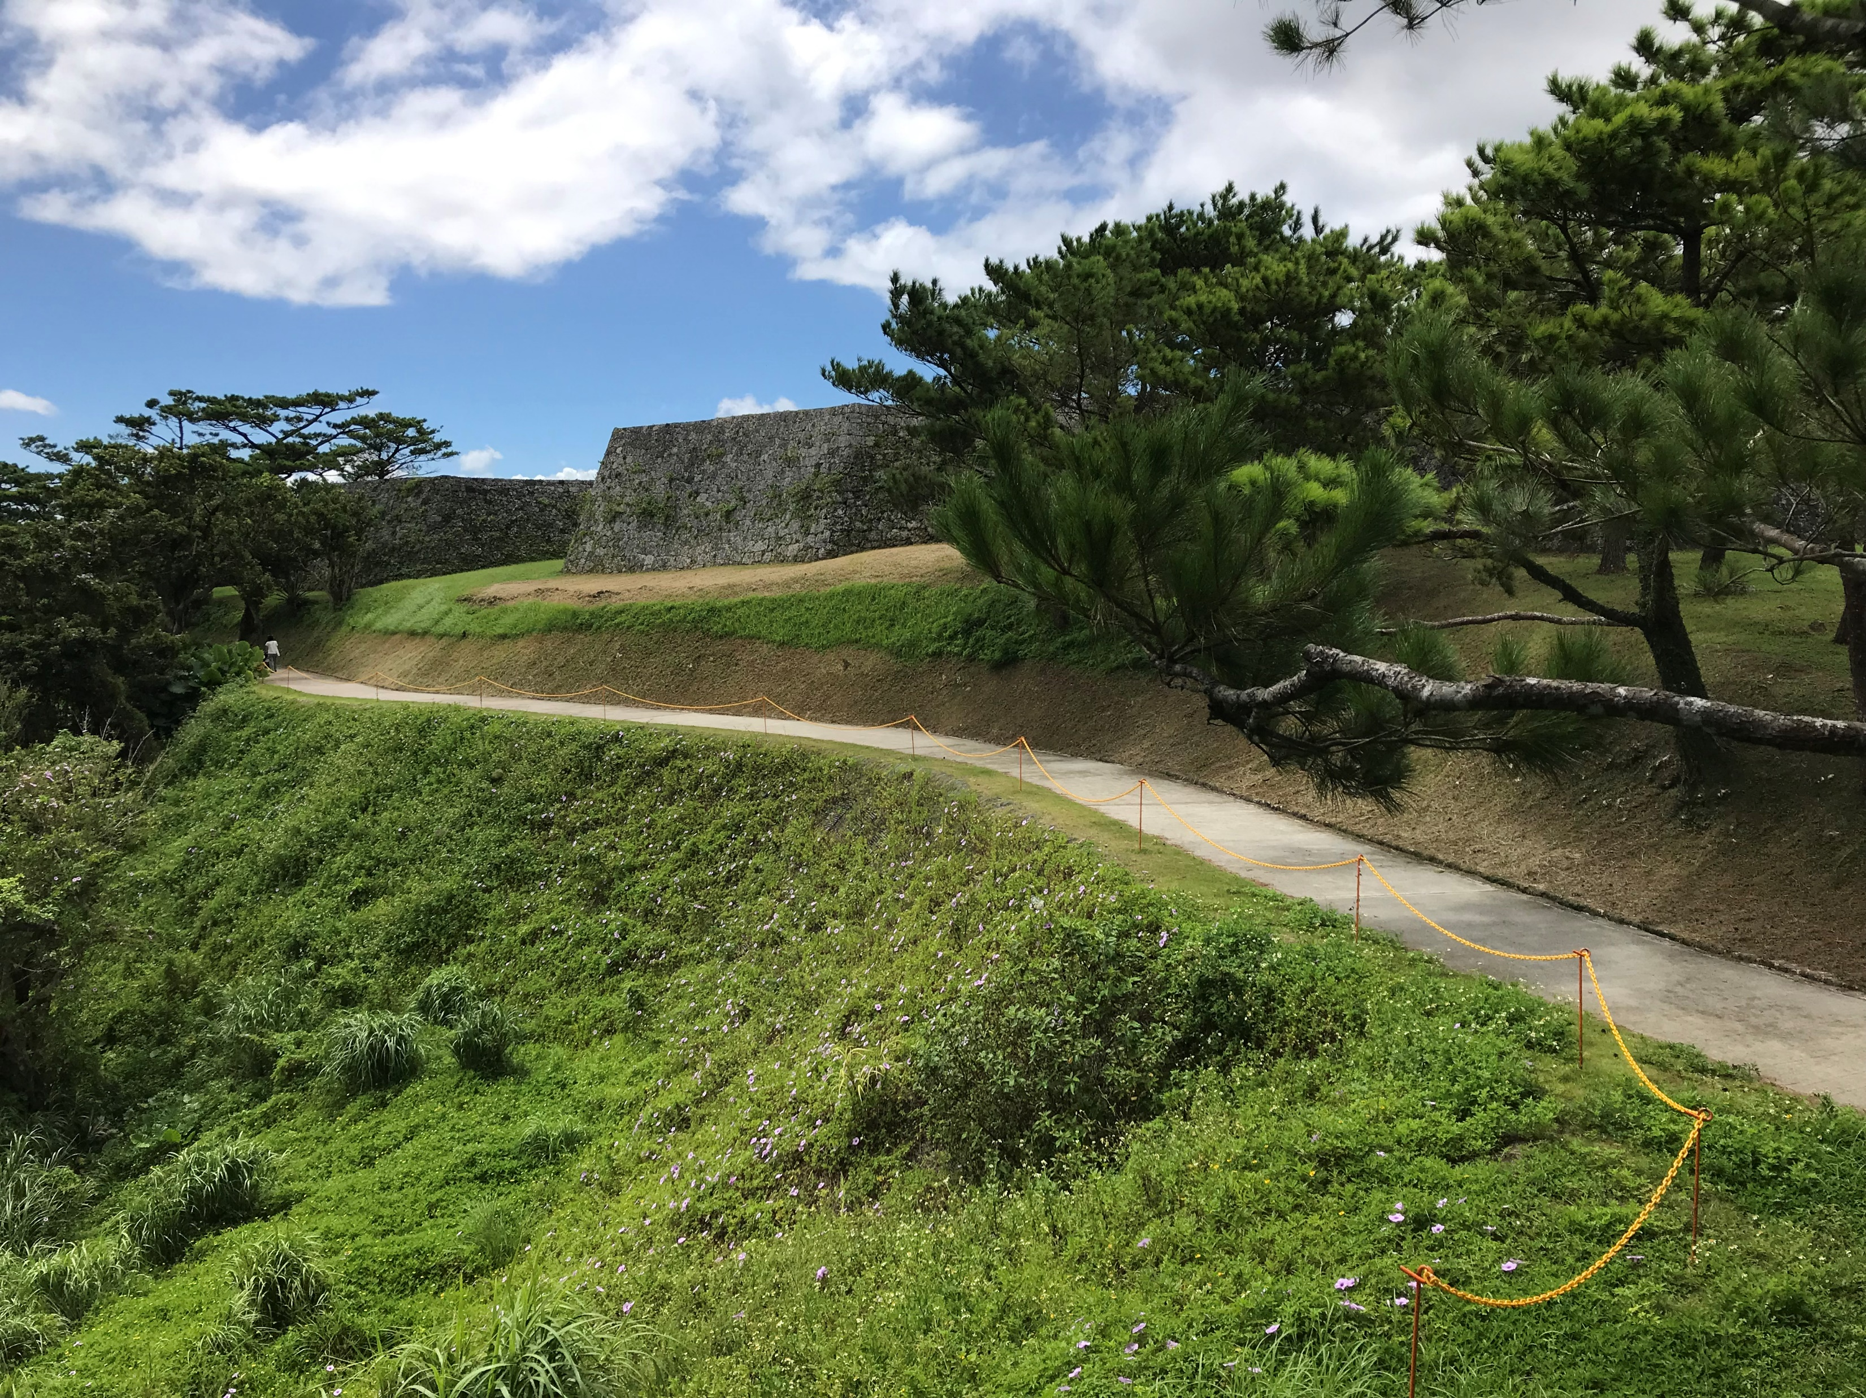
§4.世界遺産『座喜味城』-4
☛ジオファイバー施工３年後

Slide 26
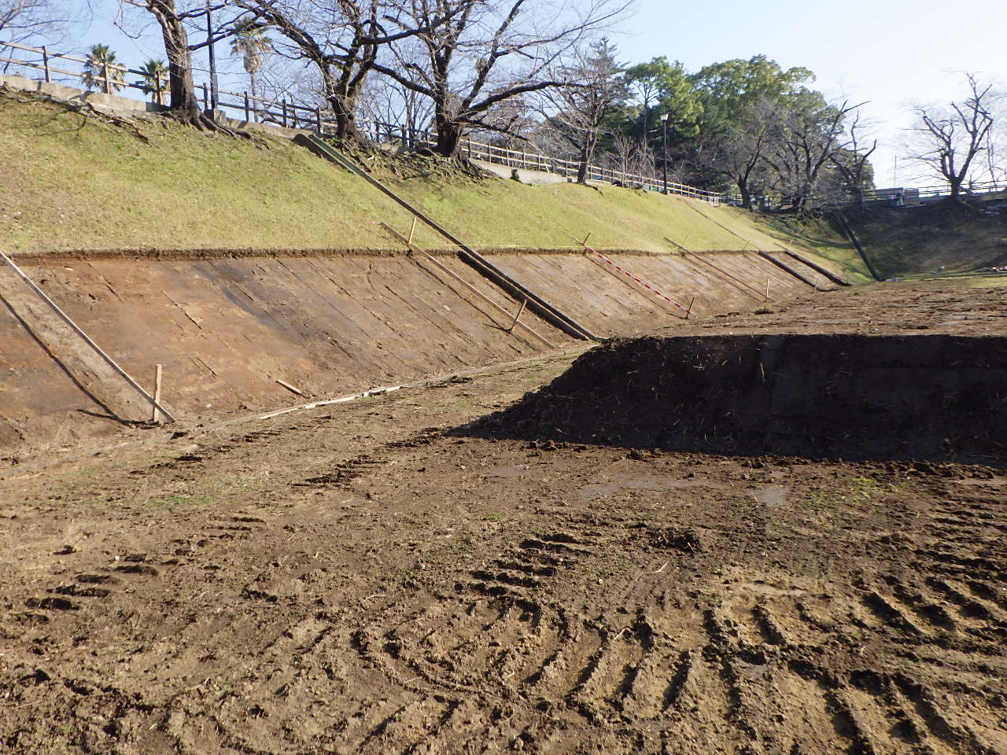
§5.特別史跡『熊本城』-1
熊本地震復旧工事☛
☛ジオファイバー着工前

Slide 27
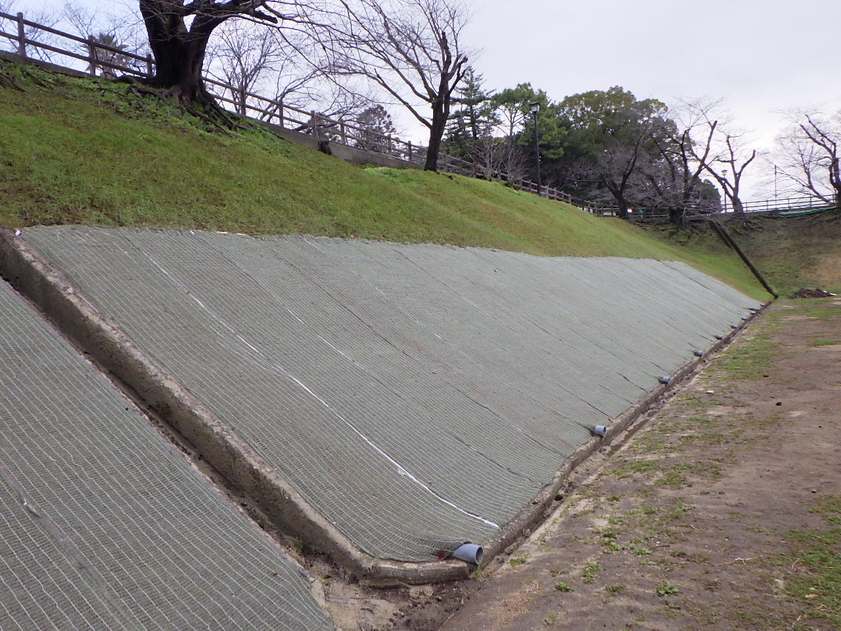
§5.特別史跡『熊本城』-2
熊本地震復旧工事☛
☛ジオファイバー施工完了

Slide 28
九州建設技術フォーラム2020
§.文化財を未来につなぐジオファイバー
ご清聴ありがとうございました。
福岡県ジオファイバー協会

